Slide 1
Hinweis: Diese Präsentation bitte im Präsentationsmodus zeigen und diesen Sticker vor dem Beratungsgespräch entfernen
Für Ihre Gesundheit da – ein Leben lang.
Notes:
Im Einstieg erzählen Sie über den Spirit der APKV: die Kombination aus finanzieller Stärke und Nähe zum Kunden macht die einzigartige Positionierung der APKV aus.
Als Kostenerstatter einerseits – aber auch als echter Gesundheitspartner.
Beziehen Sie sich auf das Vertrauens-Fundament der Allianz: Seit über 125 Jahren am Markt, 20 Millionen Kunden, über 8.000 VTs, die permanent für ihre Kunden im Einsatz sind. So nah ist kaum eine Versicherung an den Menschen.

Slide 2
Für Ihre Gesundheit da – ein Leben lang.
Was heißt das eigentlich?
Perfekt in Ihr Leben integriert – dauerhaft und nah.
Persönliche Unterstützung in jeder Lebenslage.
Jederzeit erreichbar – persönlich und digital.
Umfassende Leistungen und Services.
Zuverlässige, schnelle Rechnungseinreichung.
Notes:
Im Einstieg erzählen Sie über den Spirit der APKV: die Kombination aus finanzieller Stärke und Nähe zum Kunden macht die einzigartige Positionierung der APKV aus.
Als Kostenerstatter einerseits – aber auch als echter Gesundheitspartner.
Beziehen Sie sich auf das Vertrauens-Fundament der Allianz: Seit über 125 Jahren am Markt, 20 Millionen Kunden, über 8.000 VTs, die permanent für ihre Kunden im Einsatz sind. So nah ist kaum eine Versicherung an den Menschen.

Slide 3
Gesundheitsservices – viel mehr als „nette“ Zusatzleistungen!
Gesundheitsservices machen den Unterschied. Sie unterstützen Ihr Leben Tag für Tag.
Die optimale Versorgung für Ihre Gesundheit.
Eine einfache Organisation Ihrer Krankenversicherung.
Umfassendes Wissen und Unterstützung für Ihr gesundes Leben.
Notes:
Hier erläutern Sie, dass oft Services als bloße „i-Tüpfelchen“ auf die eigentlichen Leistungen der KV gesehen werden. Wir als Gesundheitspartner sehen das anders. Denn Gesundheit ist für uns nicht „Abwesenheit von Krankheit“, sondern die elementarste Voraussetzung für ein gelungenes, erfülltes Leben.
Deshalb versteht sich die APKV als Versicherung für jeden Tag im Leben des Kunden.

Slide 4
Die optimale Versorgung für Sie.
Im Krankheitsfall tun wir alles, um Sie mit
idealer Therapie,
den kompetentesten Ärztinnen und Ärzten,
allen notwendigen Heil- und Hilfsmitteln und
der Organisation Ihres Heilungsprozesses
zu unterstützen.
Zum Beispiel:
Arzt- und Kliniksuche
Unterstützung bei Zweitmeinung, Hilfe bei Behandlungsfehlern
Arzneimittel- und Hilfsmittelservice
Vermittlung von Reha-Angeboten
Persönliche Begleitung im Genesungsprozess
Notes:
Geben Sie einen Überblick darüber, wie wir dabei helfen, sich im „Gesundheitsdschungel“ zu orientieren. Betonen Sie, dass gerade, wenn Probleme auftauchen (Terminvergabe, Rechnungsfragen, Behandlungsfehler), die Unterstützung durch kompetente Experten großen Nutzen hat und vor hohen Kosten schützen kann.

Slide 5
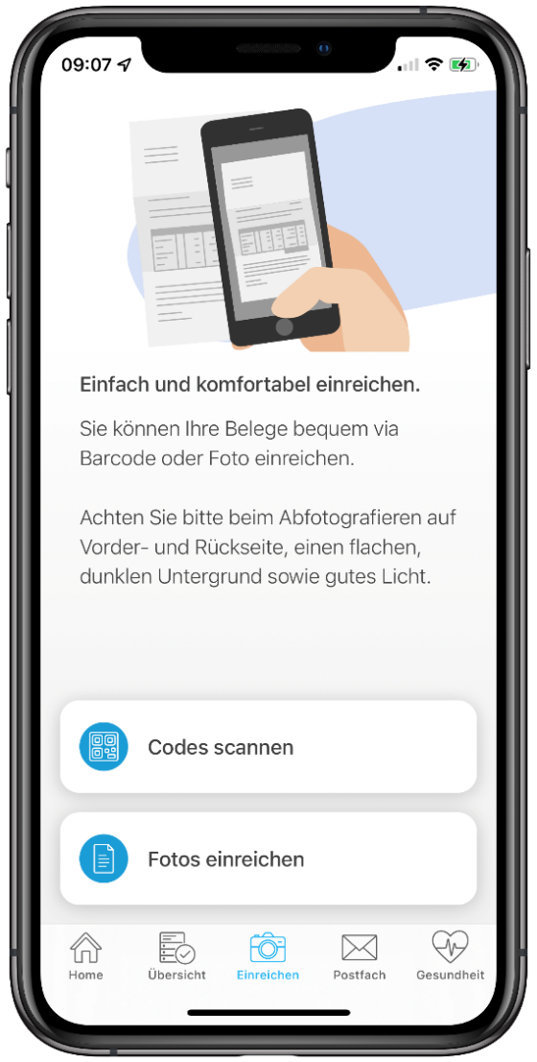
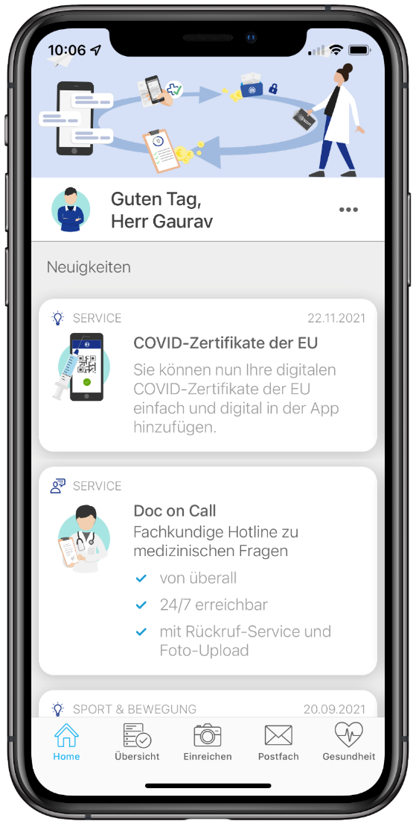
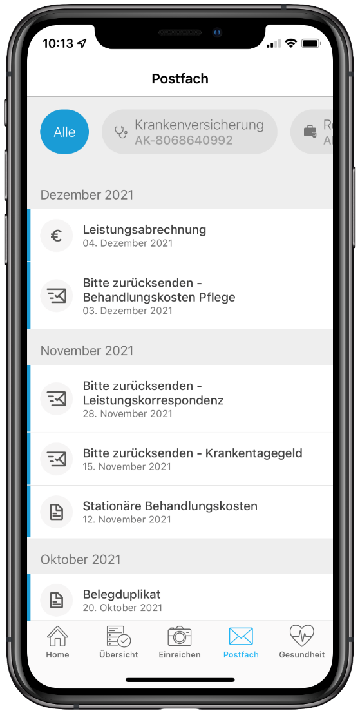
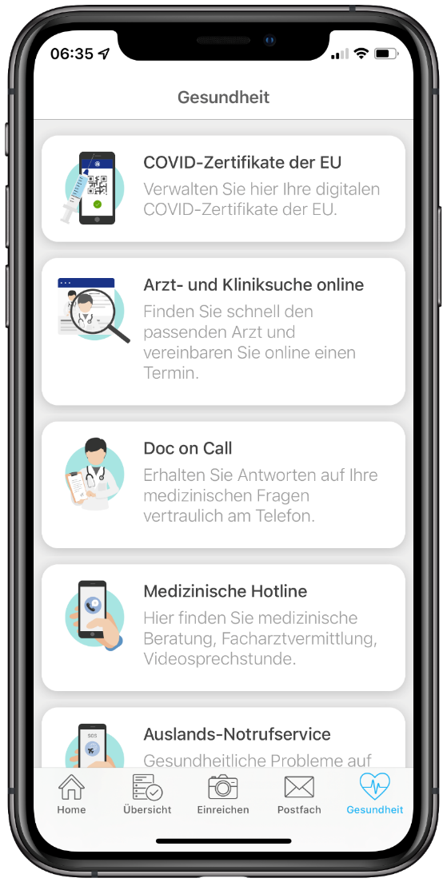
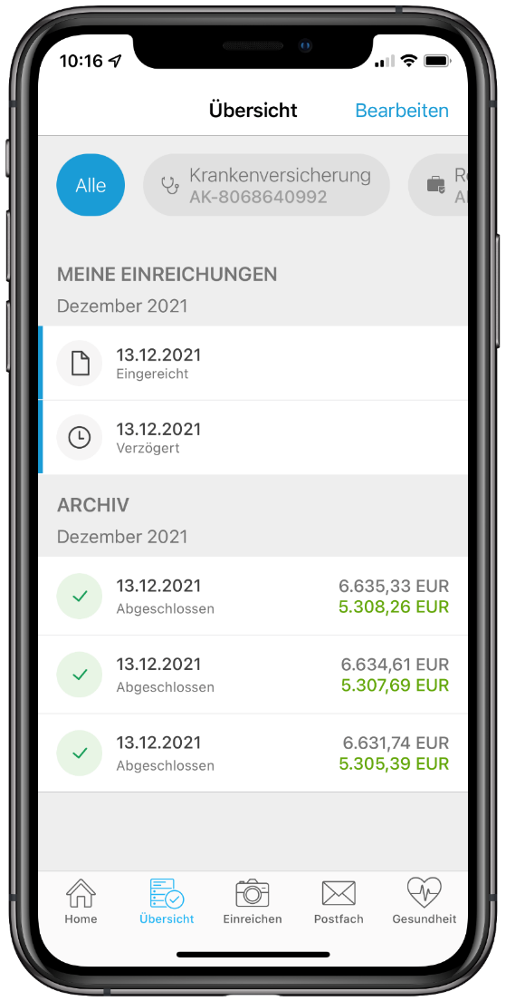
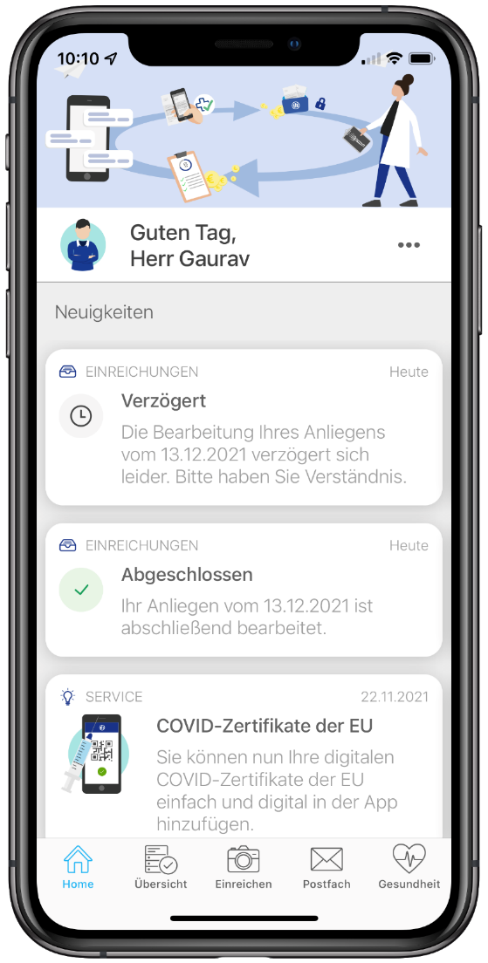
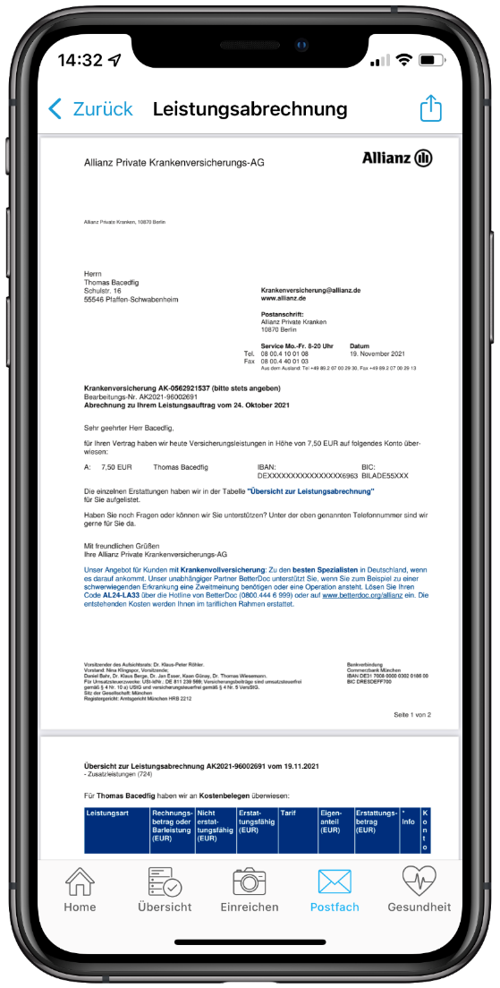
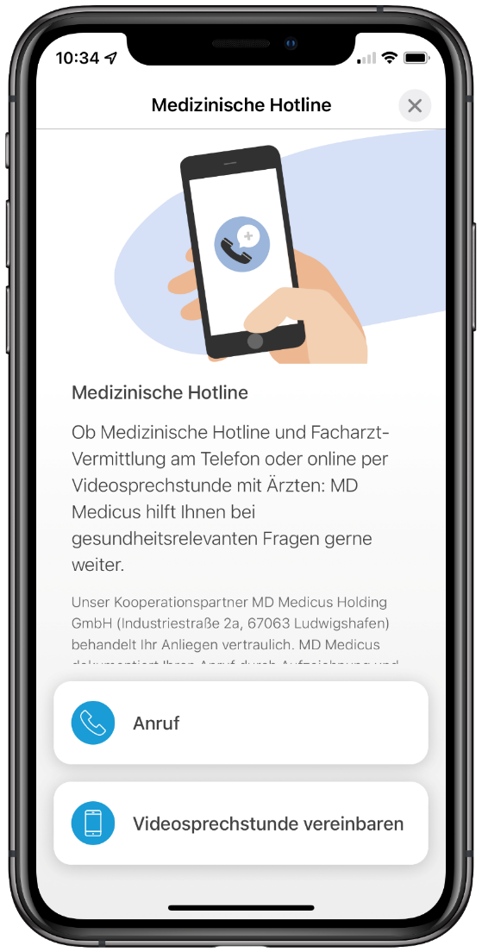
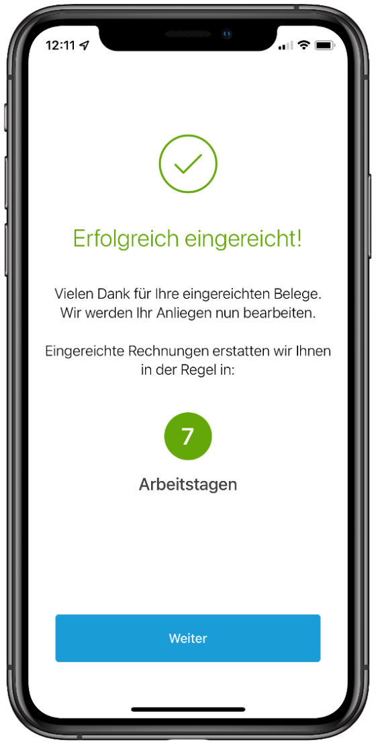
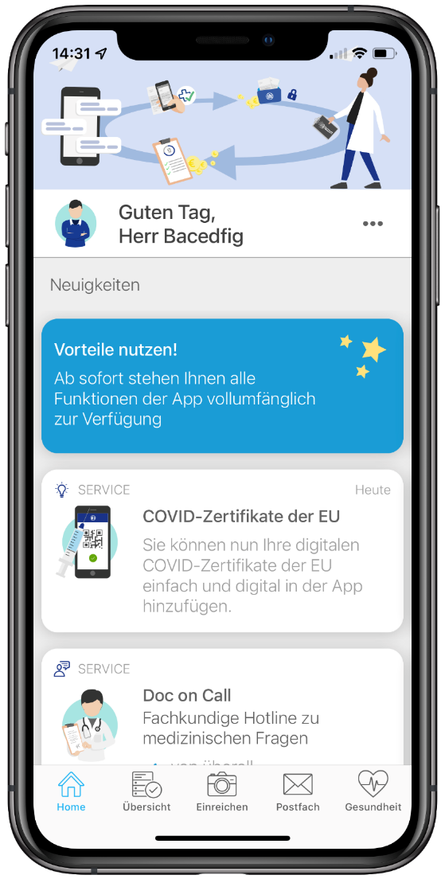
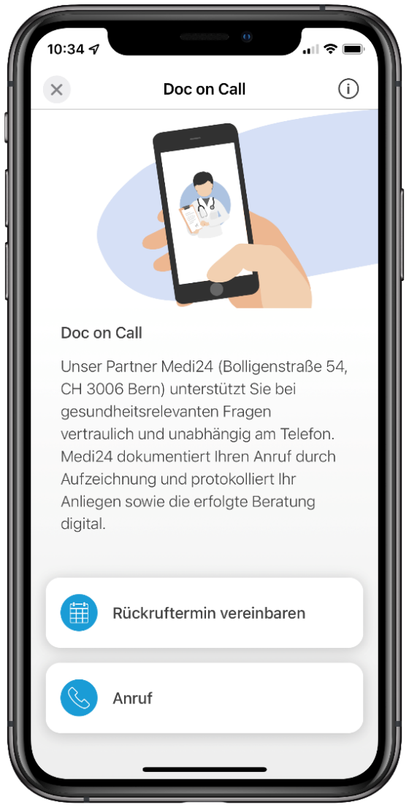
Eine einfache Organisation für Sie.
Versicherungsordner online
Terminvereinbarung online
BonusCheck online
Die Gesundheits-App. Digital geht vieles schneller:
Rechnungen online einreichen
Neuigkeiten erhalten
Korrespondenz erledigen
Gesundheitsservices nutzen
Notes:
Stellen Sie hier die wichtigsten Services vor, die den Aufwand mit der Versicherungs-Organisation erheblich verschlanken und die Vorgänge beschleunigen.
Erwähnen Sie das Verständnis dafür, dass Menschen keine Lust haben, sich mehr als nötig mit „Versicherungskram“ zu beschäftigen.

Slide 6
Das umfassende Gesundheitswissen und die beste Begleitung für Sie.
Wir vermitteln Ihnen das notwendige Wissen und begleiten Sie Tag für Tag.
Für Ihre Gesundheit und Fitness.
Behandlungs- programme und Coachings, z. B.:
Mein HerzCoach
Physiotherapie online
Mein GewichtsCoach
Allianz gegen Schmerz
Mein PsychCoach
Notes:
Greifen Sie je nach Interessen Ihres Gesprächspartners einzelne Services heraus und erläutern sie näher. Es geht nicht darum, möglichst viele Services anzusprechen, sondern die individuell zugkräftigsten!

Slide 7
Gehen wir gemeinsam den nächsten Schritt.
Mehr Informationen zu unseren Gesundheitsservices und alles rund um das Thema Gesundheit: gesundheitswelt.allianz.de
Notes:
Ggf. kann man hier zum emotionalen Gesprächsabschluss den Image-Film (1 min.) einbinden.

